Slide 1
Kindergarten für Alle Bilder unserer Räumlichkeiten Architekt: Alois Zierl Tischlerei: Sumper

Slide 2
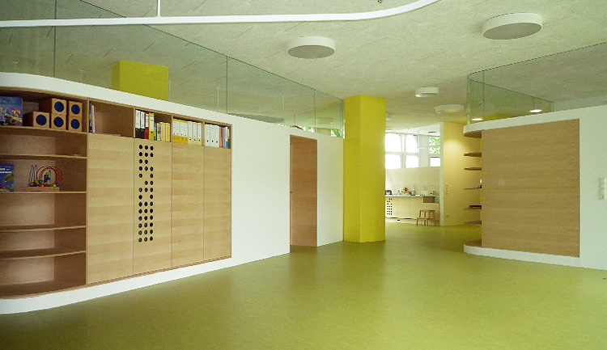
Bewegungsraum

Slide 3
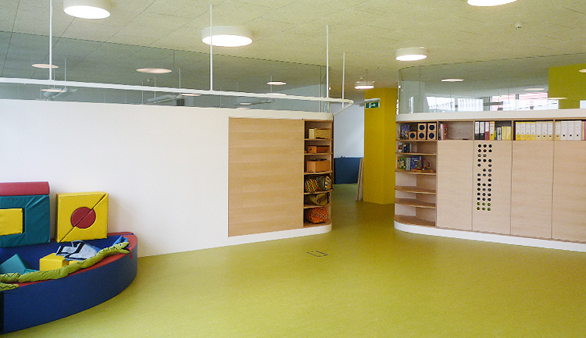
Bewegungsraum

Slide 4
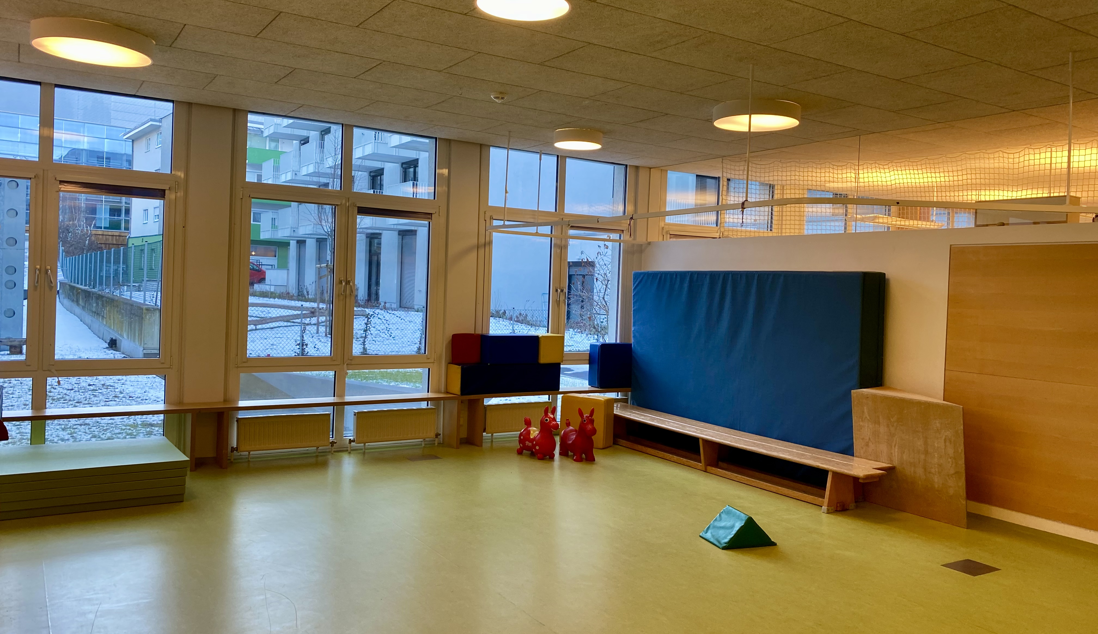
Großer Bewegungsraum

Slide 5
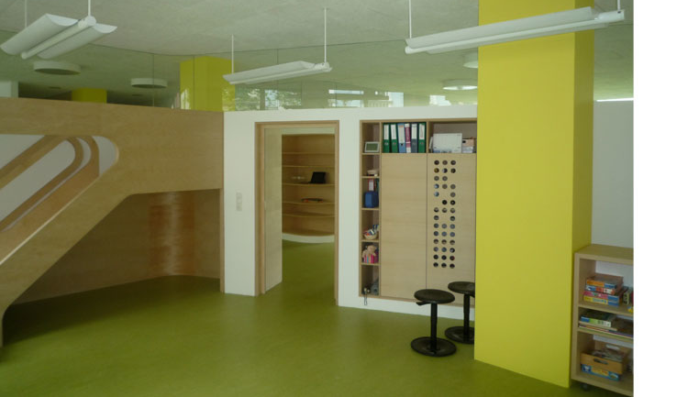
Gruppenraum

Slide 6
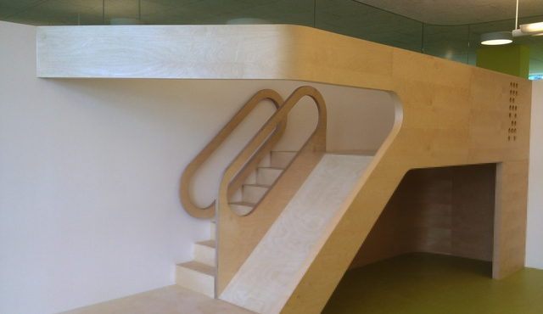
Zweite Ebene: Gruppenraum

Slide 7
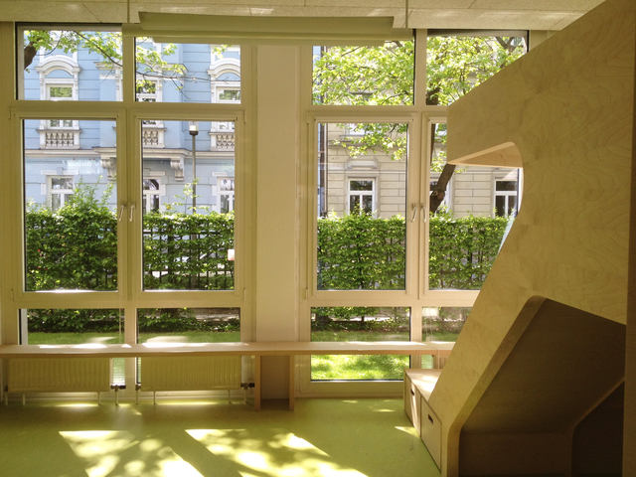

Slide 8
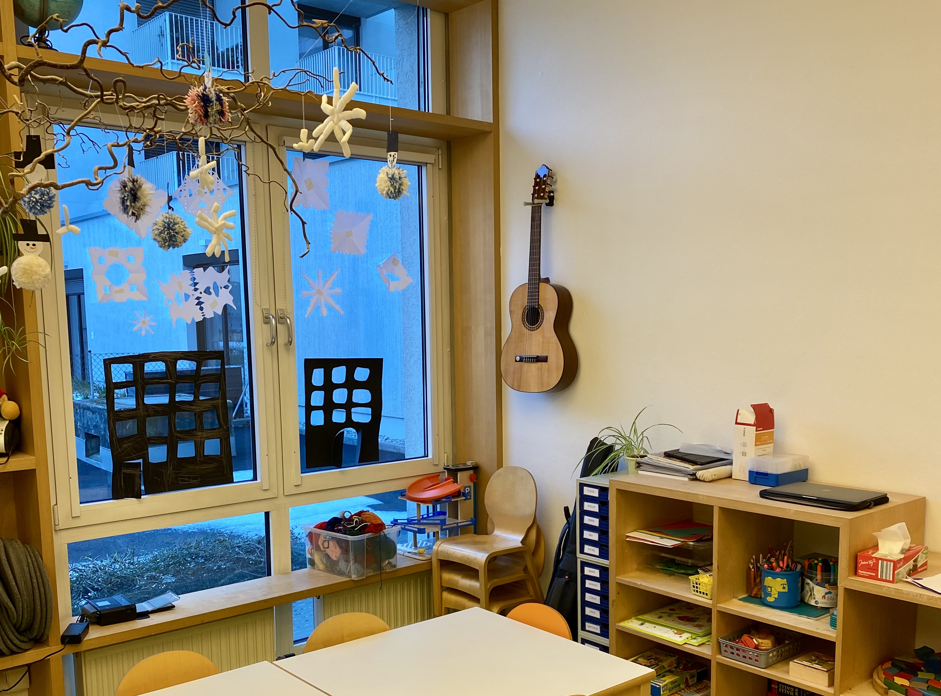

Slide 9
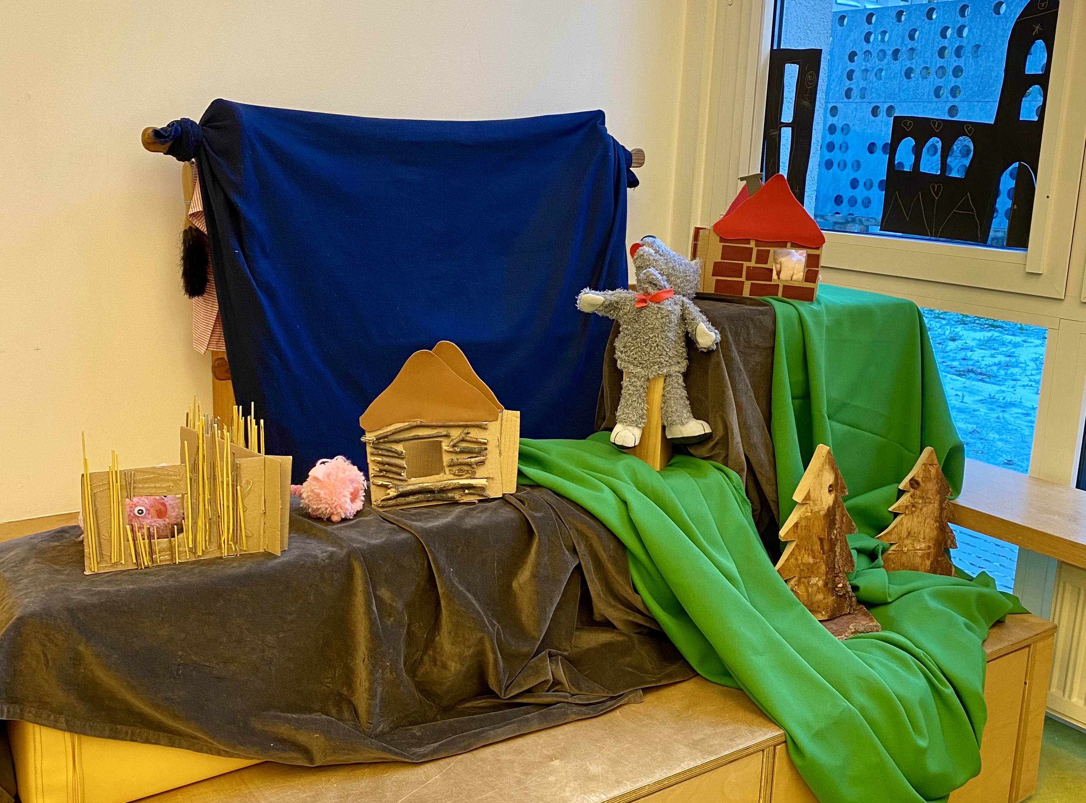

Slide 10
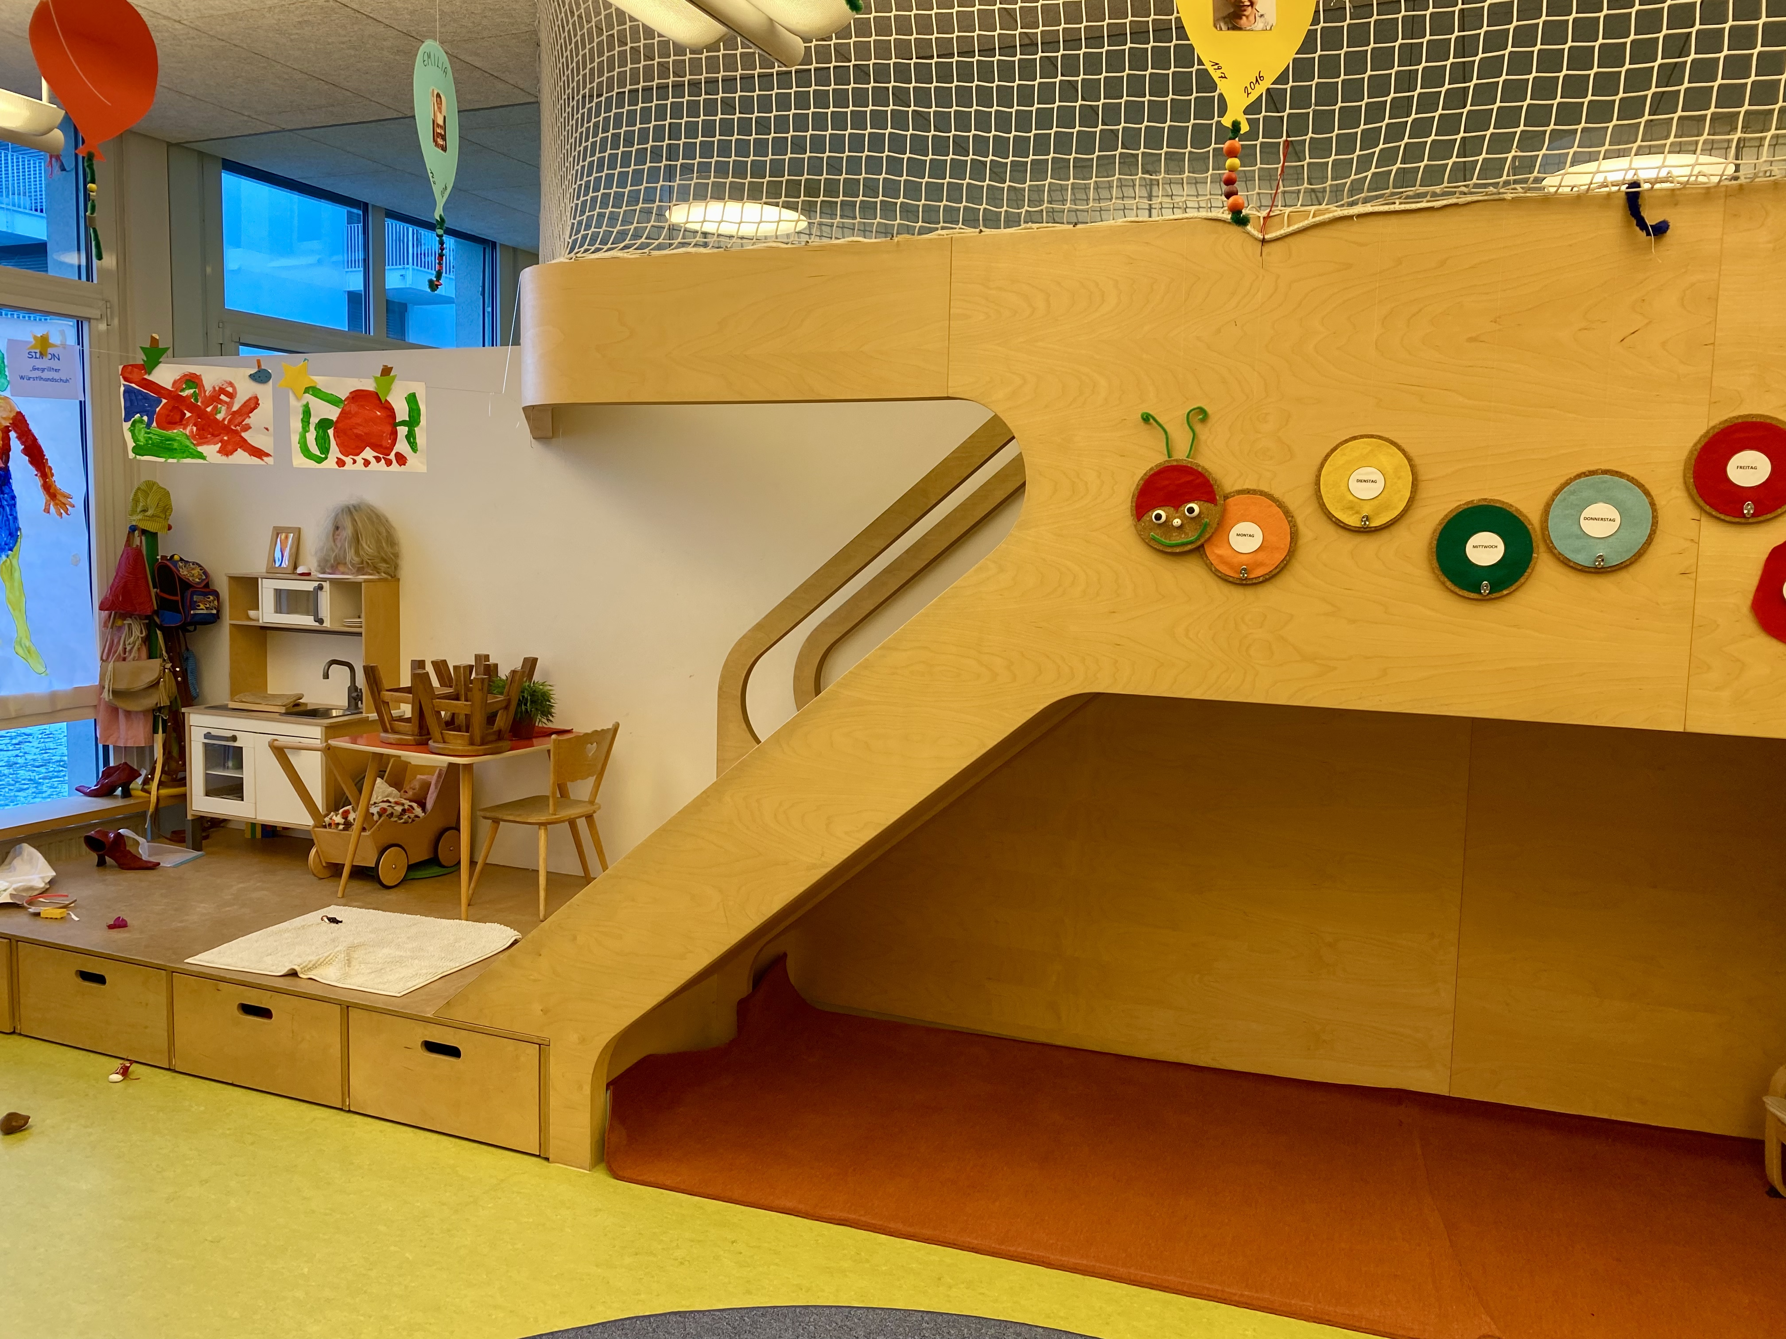

Slide 11
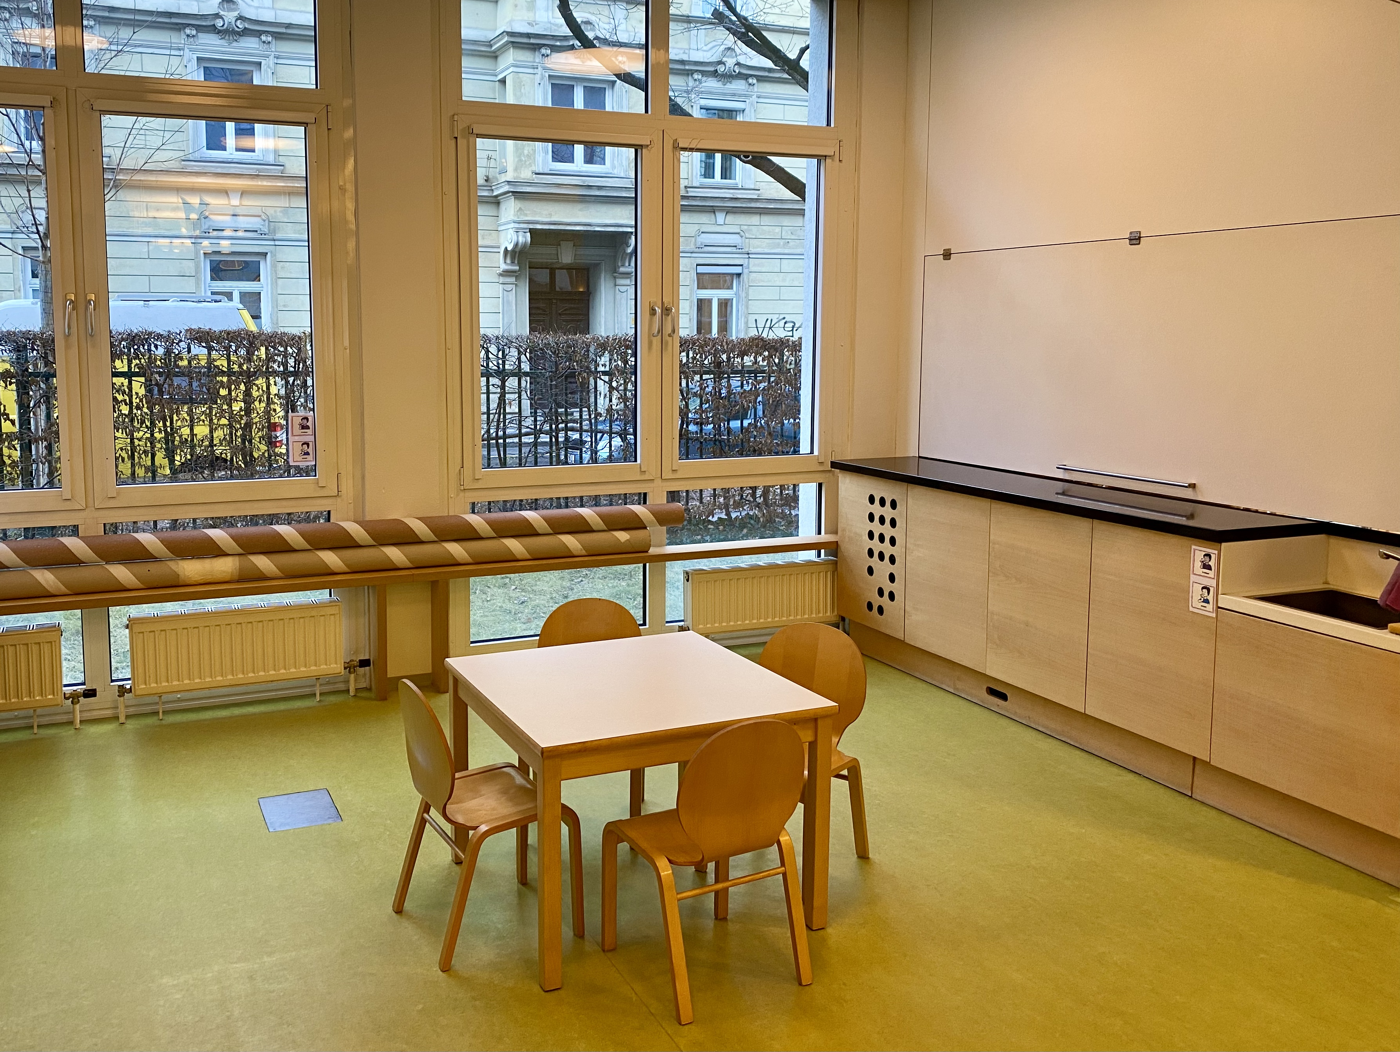
Essbereich

Slide 12
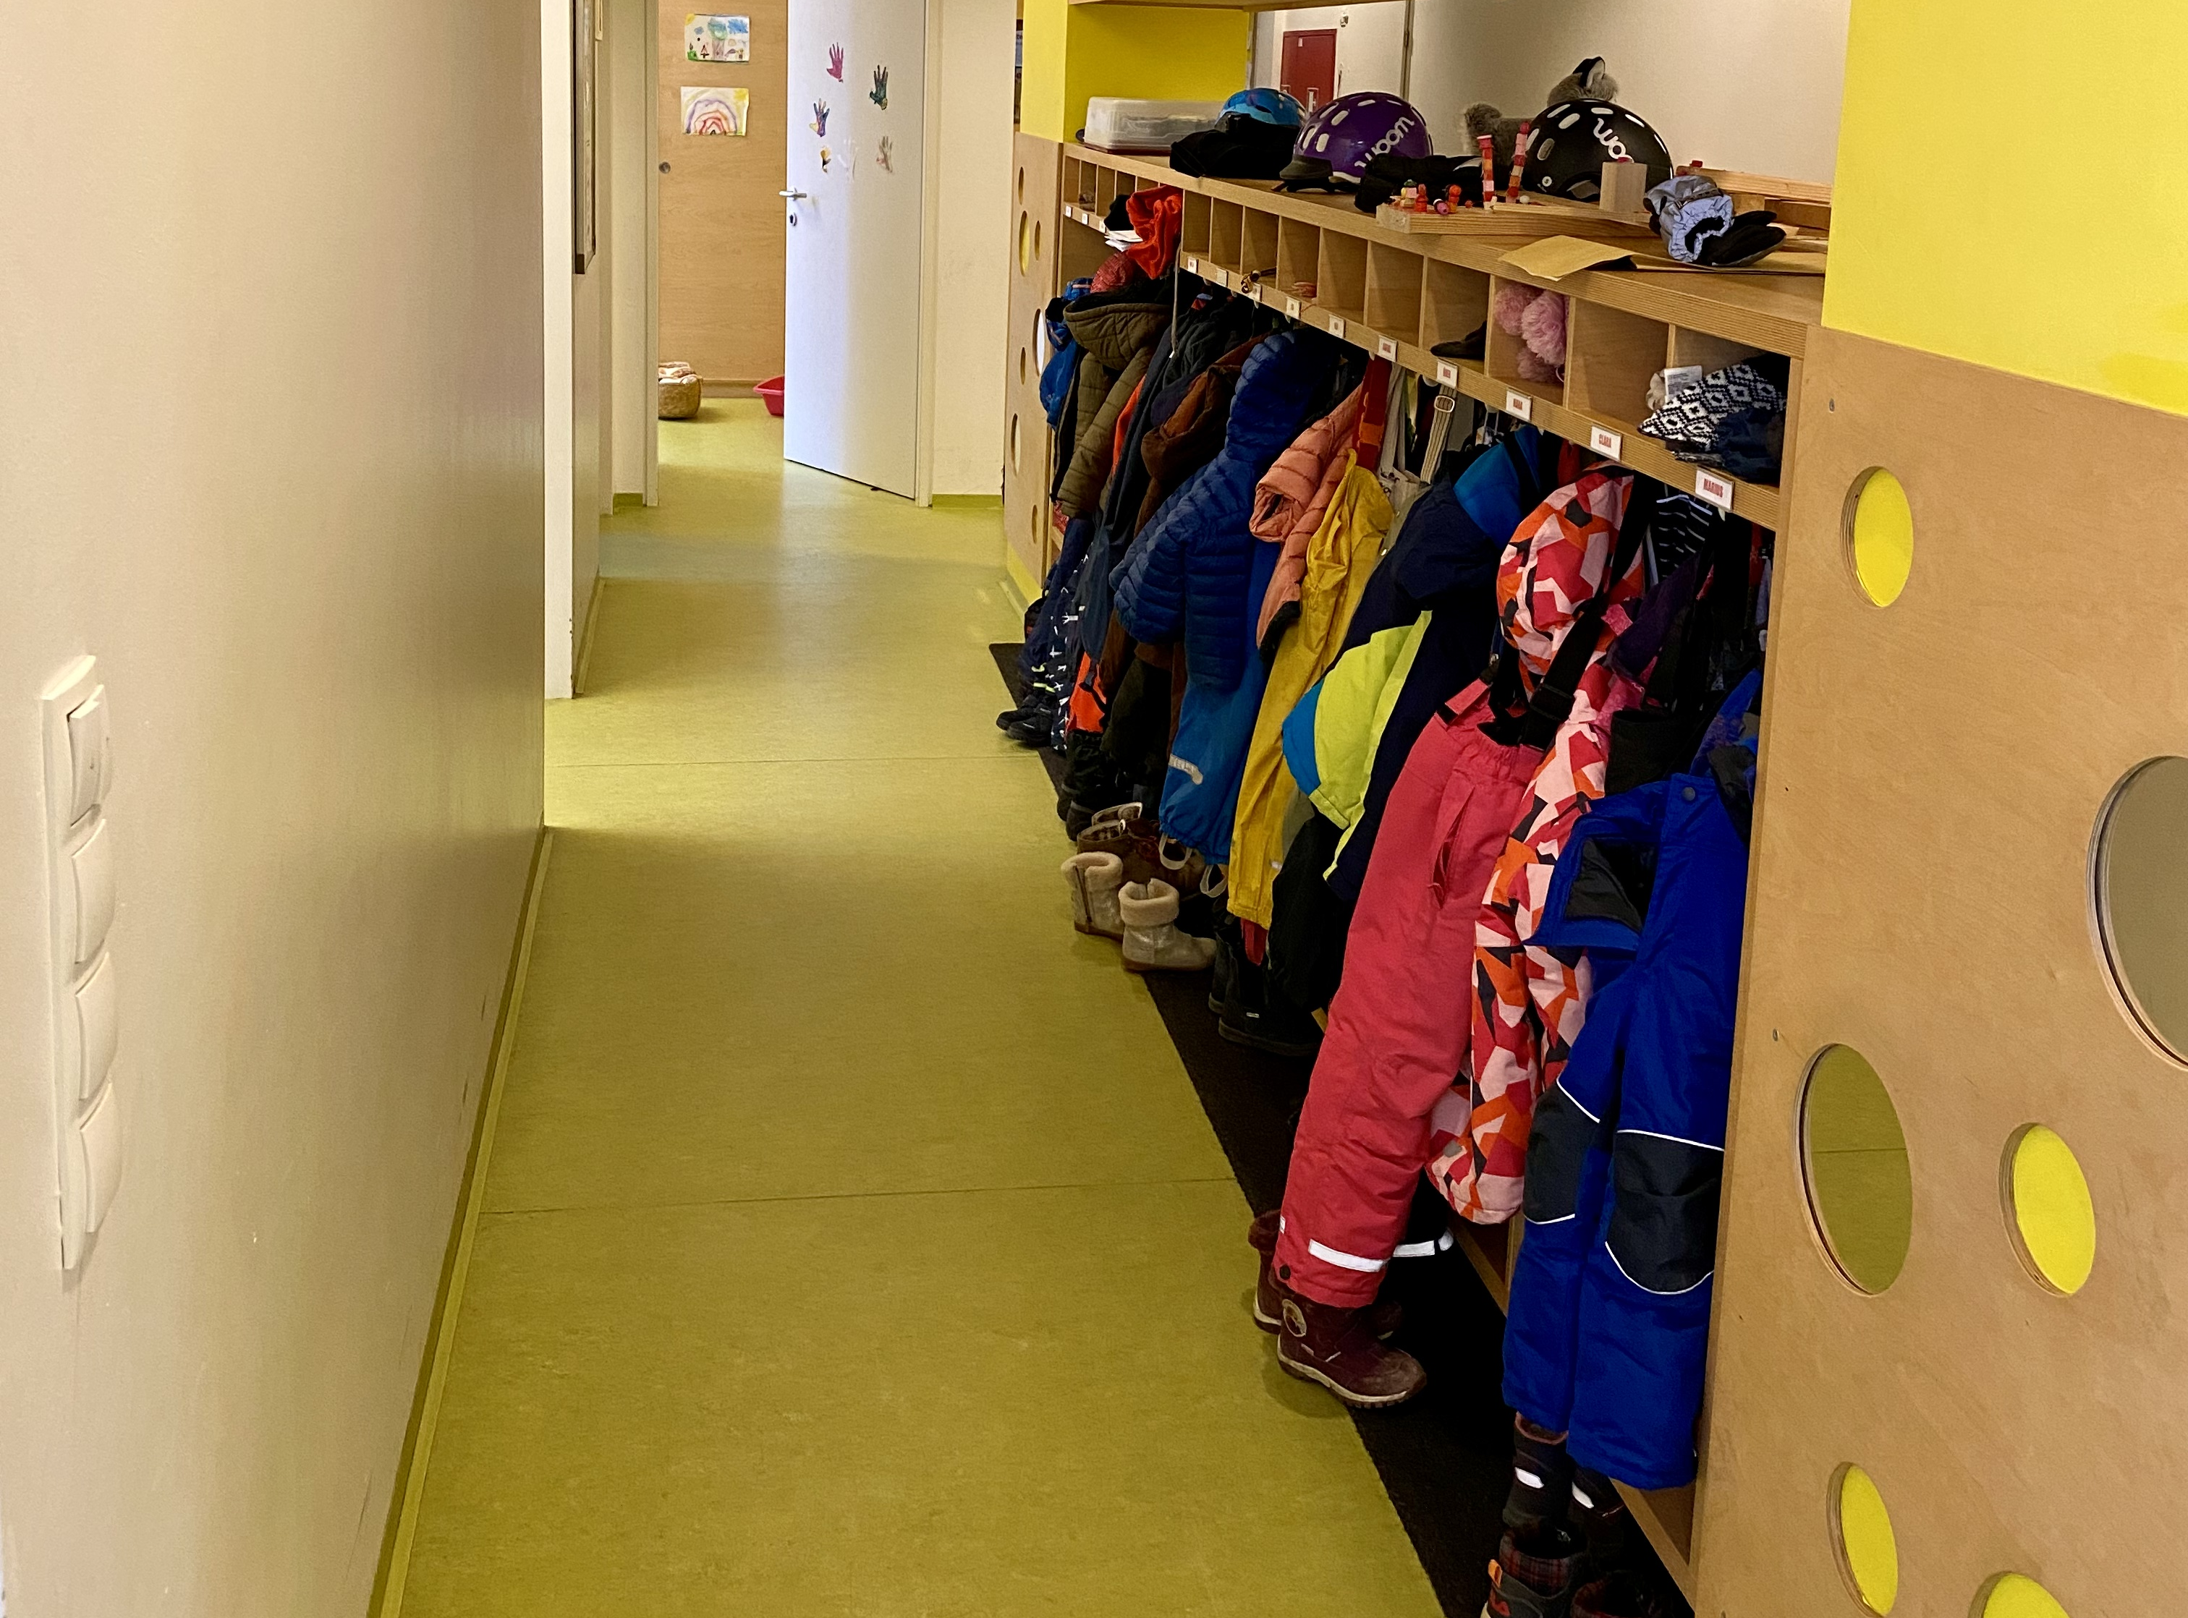
Garderobe

